Slide 1



LİTERATÜR TARAMA
Doç.Dr. Ercan ÖZDEMİR

Slide 2
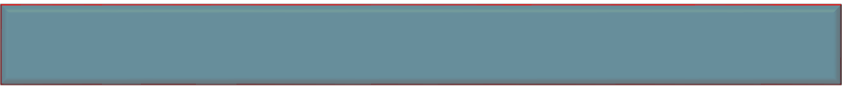
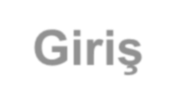

Giriş
Literatür, bilimsel
alanda, bir
bilim
dalının
çeşitli konularında kitap, dergi, makale gibi yapıtların tamamını ifade eder
Var olan kaynak ve belgeleri inceleyerek bilgi
kaynağını belirleme ve veri toplamaya literatür tarama denir
Literatür taraması, araştırma tanımlanması sürecinde başlar
probleminin
Araştırma sürecinin tamamında gerçekleştirilir

Slide 3
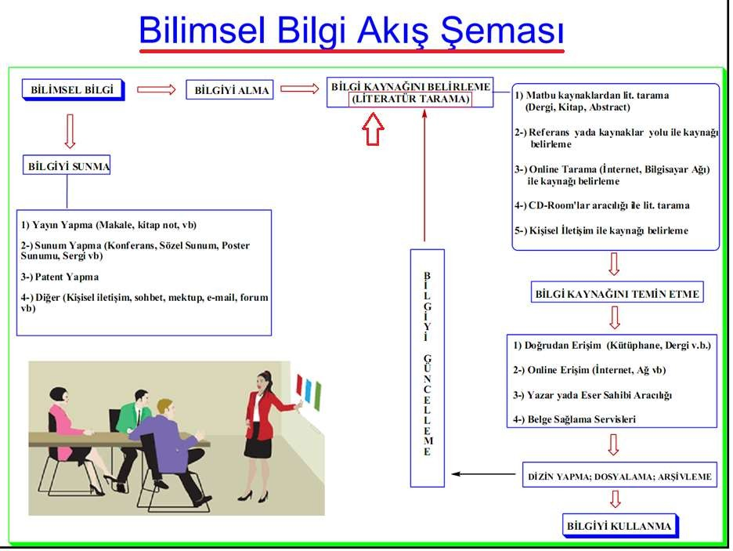
3

Slide 4



Literatür Taraması Nasıl Yapılır?
Araştırmacı problemle başlamadan önce:
ilgili
çalışmaya
Belirlediği konudaki diğer makaleleri ve
bulguları incelemelidir
Konu hakkında önceden yapılmış bir çalışma olup olmadığını belirlemelidir
Diğer araştırma sonuçlarını inceleyerek bilgisini artırmalıdır
Rapor aşamasında diğer araştırmalara atıf
yapmalıdır.
4

Slide 5

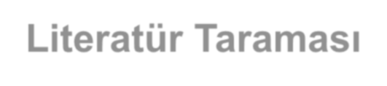
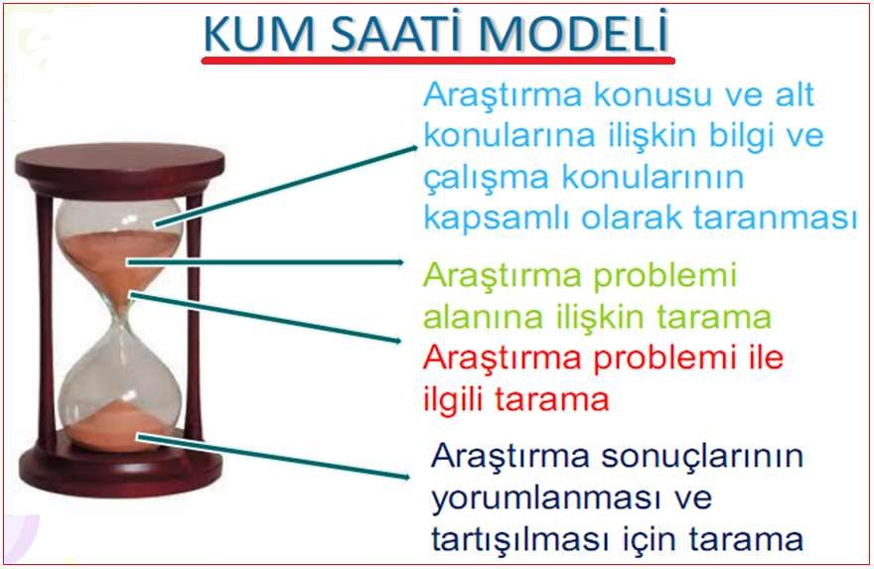
Literatür Taraması
5

Slide 6



Literatür Raporu
Bir bilimsel çalışmada, diğer çalışmalara atıf yapmalı ve onlardan alıntı yapmalıdır
Atıf ve alıntı sisteminin bazı kuralları vardır
Bu kurallar, yazı yöntemini ve yazı
etiğini ifade eder

Slide 7


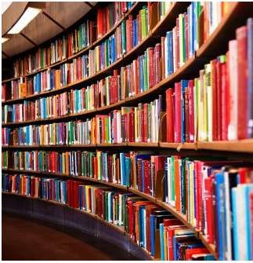
Literatür Raporu
Literatür gerekenler:
raporunda dikkat edilmesi
− Yazar, problemi
belirtmiş mi?
anlaşılır
bir biçimde
Bu problem başka bir yöntemle daha etkili ifade edilebilir mi?
Yazar literatür taraması sonucunda hangi araştırmaları referans almış
Araştırmanın yöntemi uygun mudur?
Veri toplama araçları geçerli ve güvenilir midir?

Slide 8
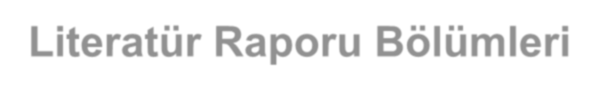

Literatür Raporu Bölümleri
Özet: Bu araştırmada şu anda neler var ve
hangi eksikler giderilebilir
Giriş: Bu bölümde, araştırma konusu ile ilgili genel bilgiler sunulur
Gelişme: Diğer araştırmacıların probleme ilişkin neler buldukları özetlenir
Problem Durumu: Problemin temelleri, nedenleri, ilişkili araştırma sonuçları ve önemi verilir

Slide 9

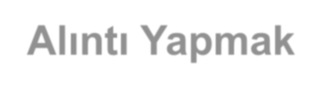





Alıntı Yapmak
Alıntı iki şekilde yapılır:
İktibas (doğrudan alıntı, quotation):
  Blok halinde veya tırnak içinde («..»)
kullanılarak,
kaynaktaki
ifadenin virgülüne noktasına kadar aynıyla gösterilmesidir
Doğrudan alıntılar, alıntılanan metni olduğu gibi yansıtmalıdır
Dolaylı aktarma (in-text citation, atıf yapma):
  Dolaylı aktarma, yazarın ifadesini yeniden yazmak demektir ki bunu tırnak içinde göstermeye gerek yoktur
  Örnek: ……….………… (Aydın, 2002).

Slide 10
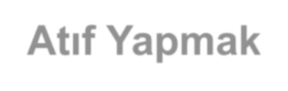
Atıf Yapmak
Atıf, görüşü atfedilenle destekleme ve benden önce bu görüşü şu kişiler ifade etmişlerdir, deme geleneğidir
Metin içinde kaynaklara atıf yapılırken yazarın/yazarların soyadları, ilgili yayının basım yılı kullanılır.
Örnek: «Okuduğunu anlamada, okurun metinle ilgili ön bilgisi, kültürel birikimi ve değer yargıları gibi birçok faktör etkilidir (Coşkun, 2007)».

Slide 11
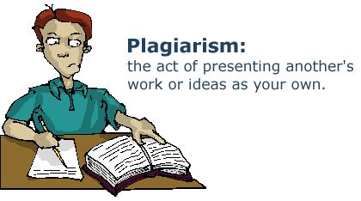
İntihal (aşırma)
Daha önceden makale olarak yayınlanmış bir konunun aynı şekilde uygulanması ve daha öncekilere atıf yapılmamasıdır

Slide 12



Atıf Gerektirmeyen Durumlar
Herkesçe bilinen terimler
Üzerinde çok konuşulmuş bulgular
ve yazılmış
Sözlük, ansiklopedi, el kitabı bilgilerindeki anonim yazılar
Orijinalliği olmayan gözlem ve fikirler
Kamuoyuna açık, genel bilgiler, atasözleri ve deyişler

Slide 13

Literatür Taramasında 4N 1K Kuralı
KİM? | Araştırmayı kim yapmış?
NE ZAMAN? | Araştırma ne zaman yapılmış?
NİÇİN? | Araştırma niçin yapılmış? Araştırma, hangi problemi çözmek için yapılmış.
NASIL? | Araştırma nasıl yapılmış? Hangi yöntem kullanılmış? Çalışma grubu, veri toplama araçları nelerdir?
NE? | Araştırma sonucunda ne bulunmuş?

Slide 14


Literatür Taraması
Literatür taramasında, öncelikle yeni çalışmalardan başlayıp geriye doğru gidilir
Özet kısmı varsa öncelikle okunur
Birincil kaynaklara ulaşılmaya çalışılır
Fotokopi çektirmeden önce gerekli olup olmadığına karar verilir

Slide 15

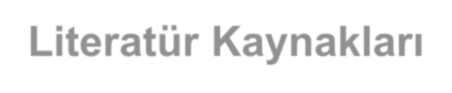
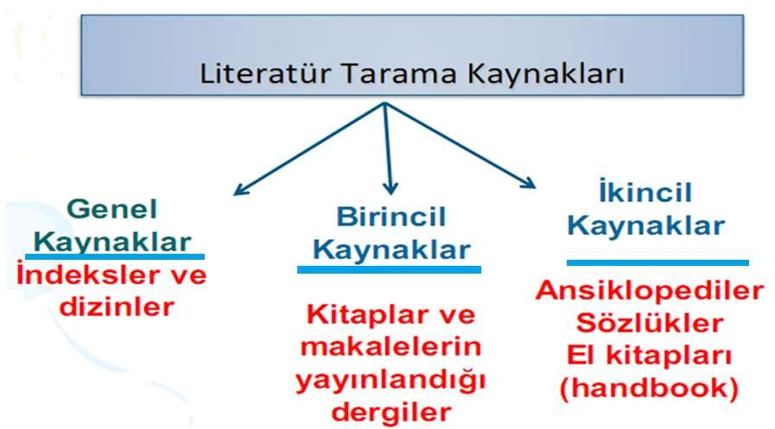
Literatür Kaynakları

Slide 16



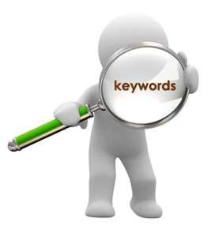
Genel Kaynaklar-İndeksler ve dizinler
Literatür taramasını yapmak farklı stratejiler bulunur
için
Öncelikle, araştırma konusuna ilişkin anahtar kelimelerin listesini çıkarmak gerekir
Ardından indeks ve dizinlerde bu anahtar kelimeler ile arama yapılır

Slide 17


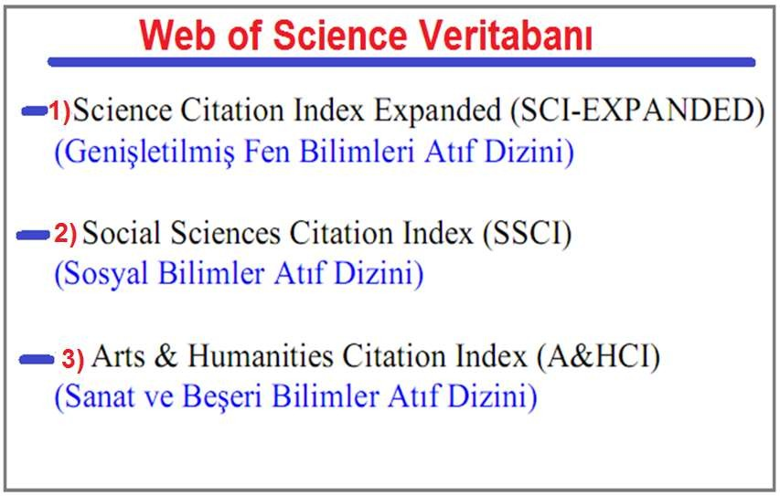
İndeksler

Slide 18



Web of Science
Dünya’nın en güçlü atıf indeksidir
~12,000 dergi
~55 milyon makale
~950 milyon atıf
115 yıllık derin kapsam
– Makaleler: (1898 – 2013)
– Atıflar: (1898 – 2013)
İçerik
  Dergiler
  Konferans Bildirileri
  Kitaplar

Slide 19

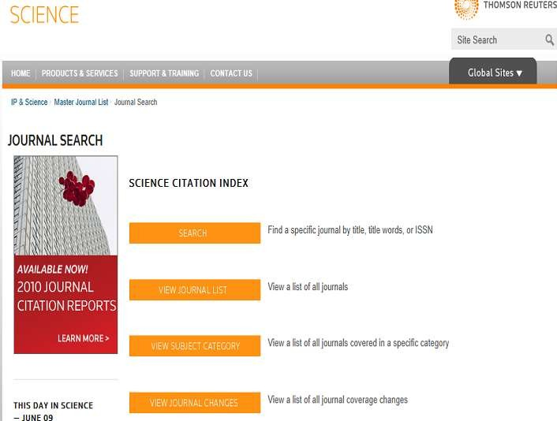
Science Citation Index

Slide 20

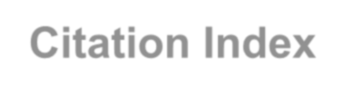
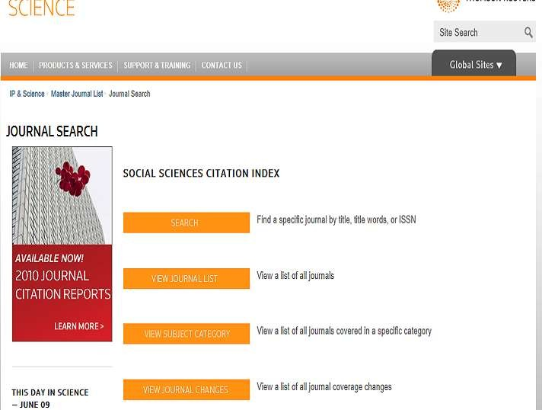
Social Sciences Citation Index

Slide 21


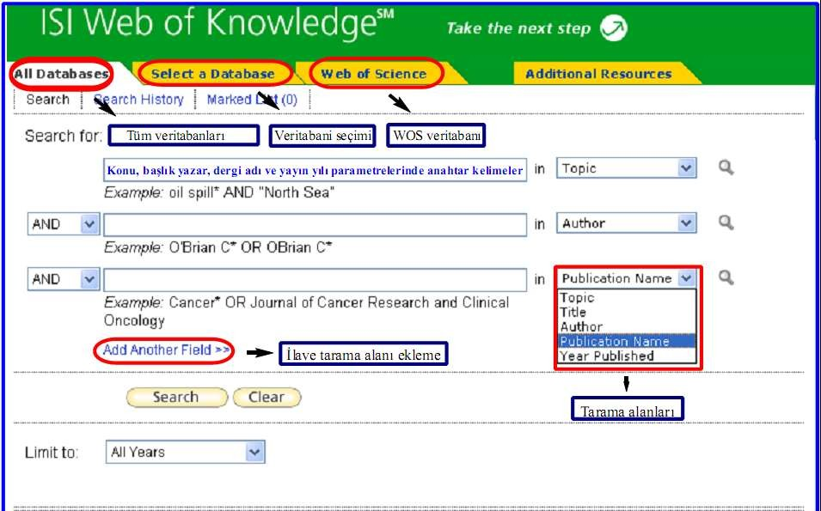
Web of Knowledge
21

Slide 22

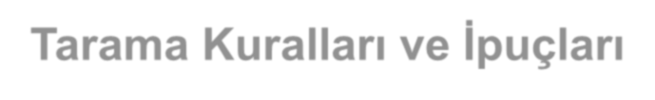
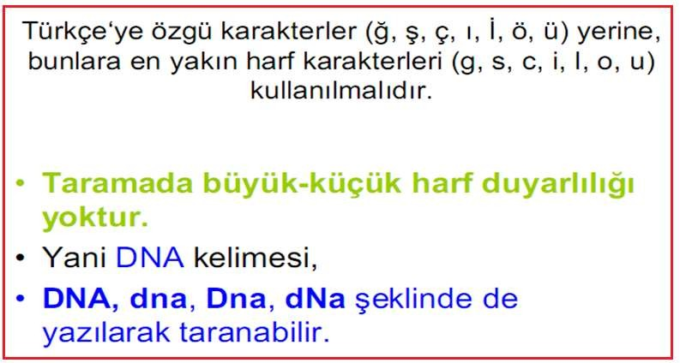
Tarama Kuralları ve İpuçları

Slide 23


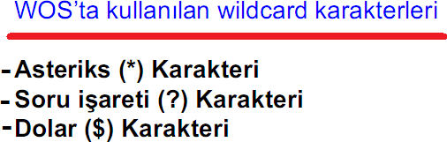
Tarama Kuralları ve İpuçları

Slide 24

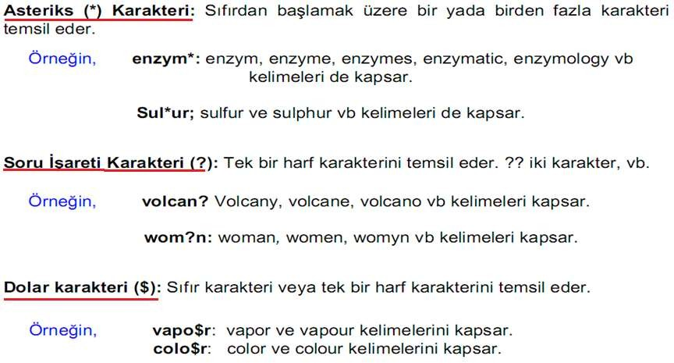
WOS’ta Kullanılan Karakterler

Slide 25



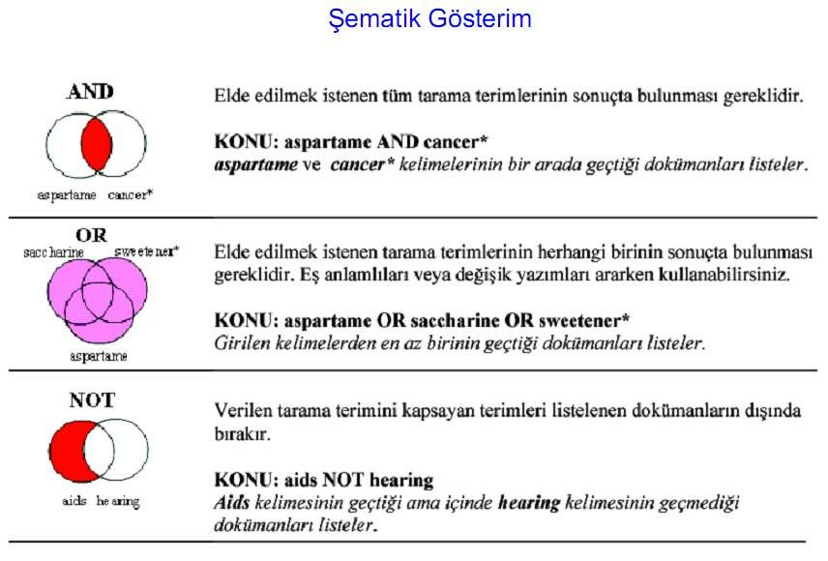
Taramada Kullanılan Bağlaçlar
25

Slide 26


Dizinler
İndekslerden
farklı
olarak,
makale adı, yazarı
ve yayınlandığı yer bilgileri ile
yayınların özetlerine yer verir
Chemical Abstracts
http://www.cas.org/

Slide 27

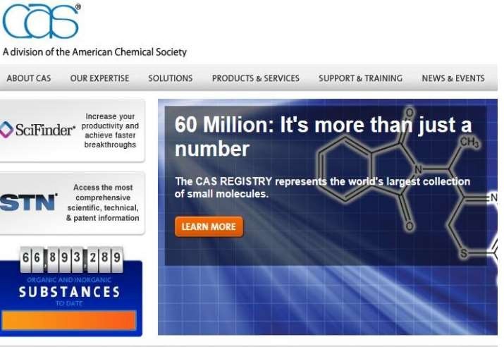
Dizinler

Slide 28

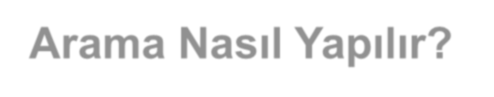
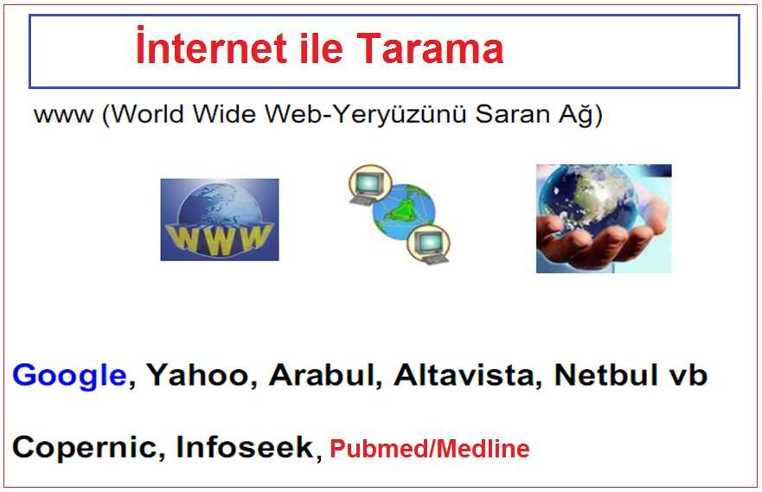
Arama Nasıl Yapılır?
28

Slide 29
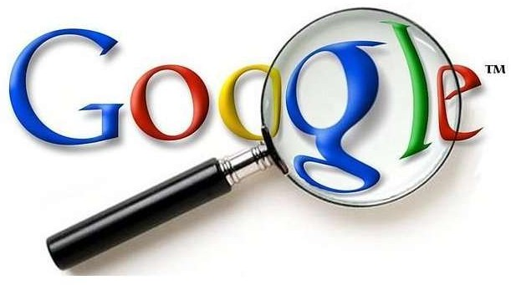
Arama Nasıl Yapılır?
Google arama motoru ile:
Birden fazla kelime yazılacaksa AND ve OR kelimelerini kullanarak arama yapılabilir
Gelişmiş | arama | butonu
kullanarak, | arama | daha da
daraltılabilir

Slide 30


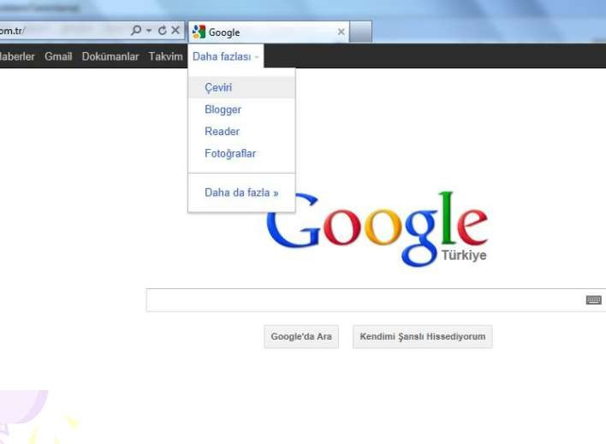
Google Arama Motoru

Slide 31


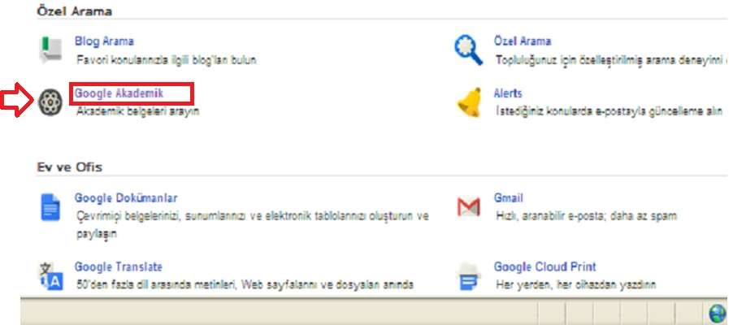
Google Arama Motoru

Slide 32

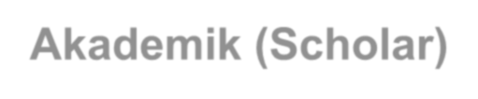
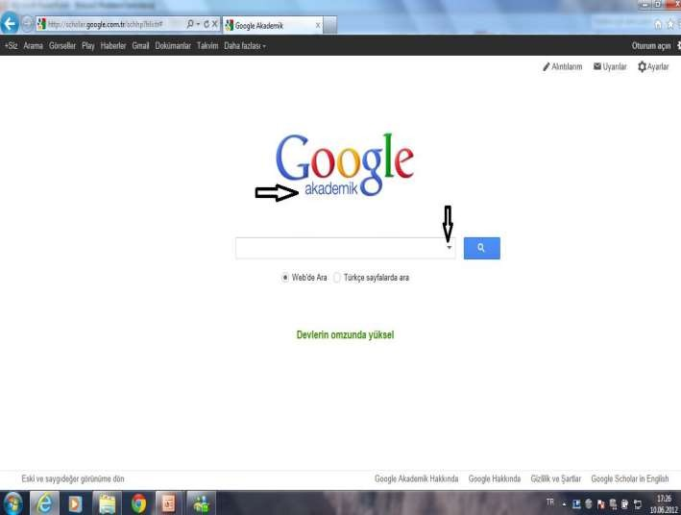
Google Akademik (Scholar)

Slide 33



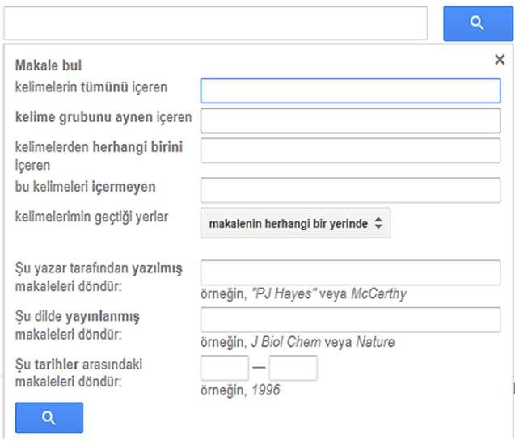
Google Akademik

Slide 34




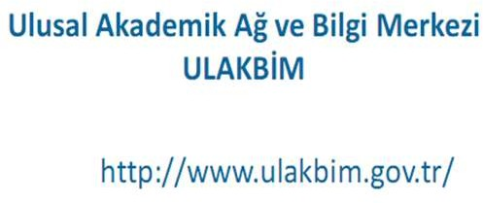
Ulusal Akademik Ağ ve Bilgi Merkezi (ULAKBİM)

Slide 35

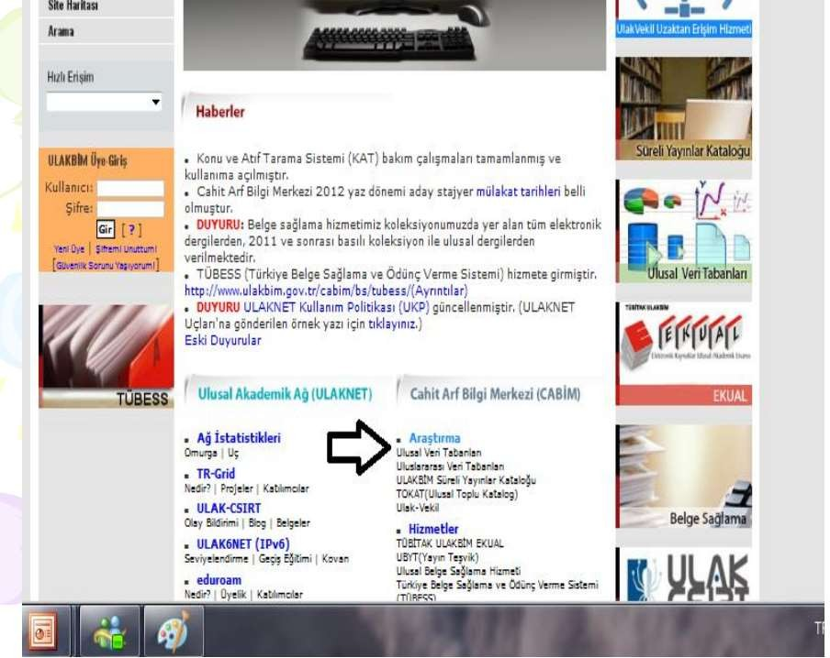
ULAKBİM

Slide 36

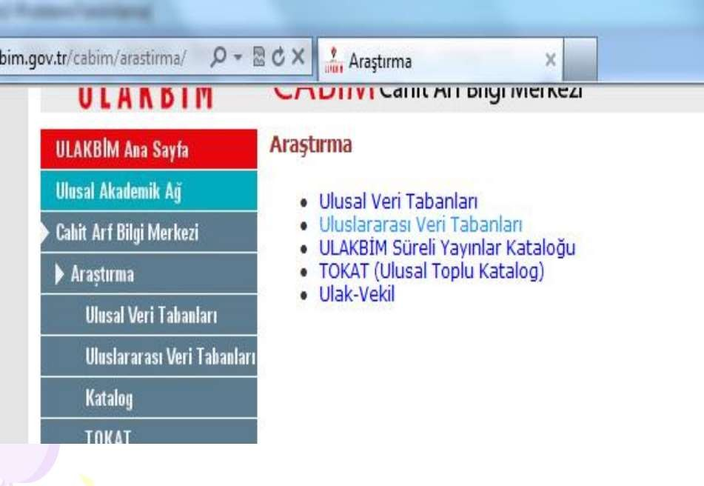
ULAKBİM

Slide 37
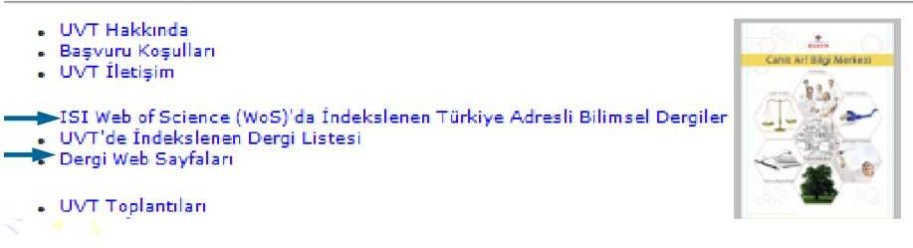
ULAKBİM

Slide 38
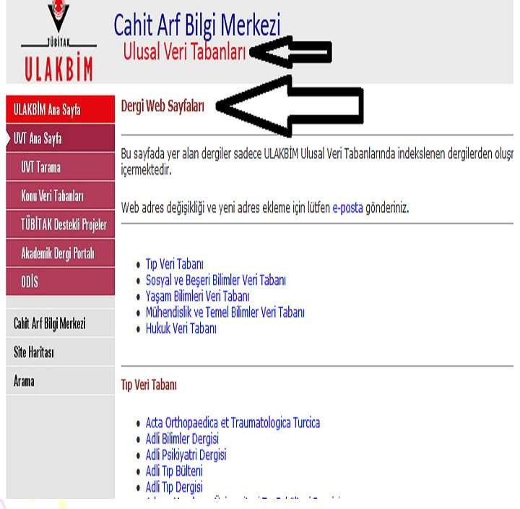
ULAKBİM

Slide 39

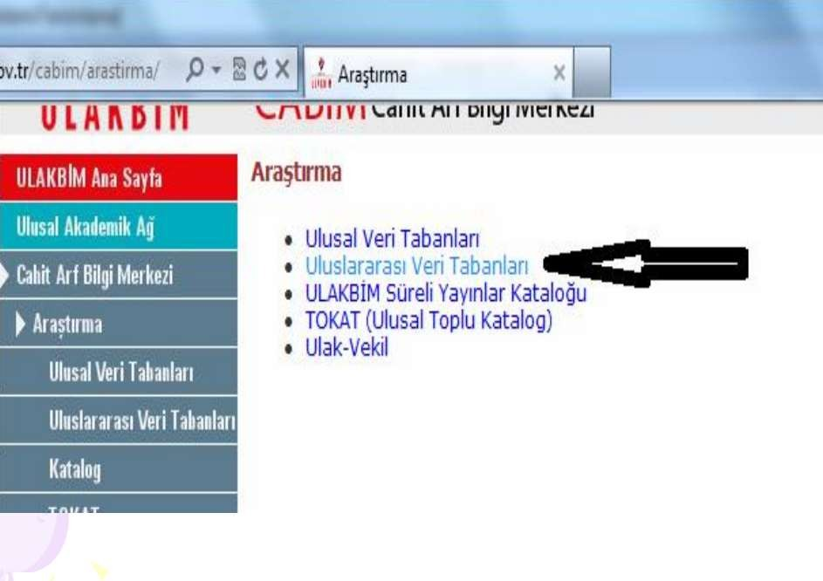
ULAKBİM

Slide 40
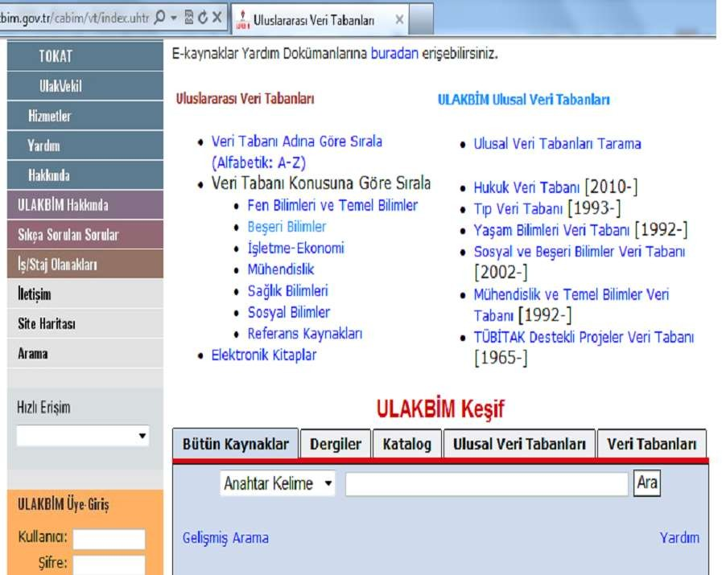
ULAKBİM

Slide 41
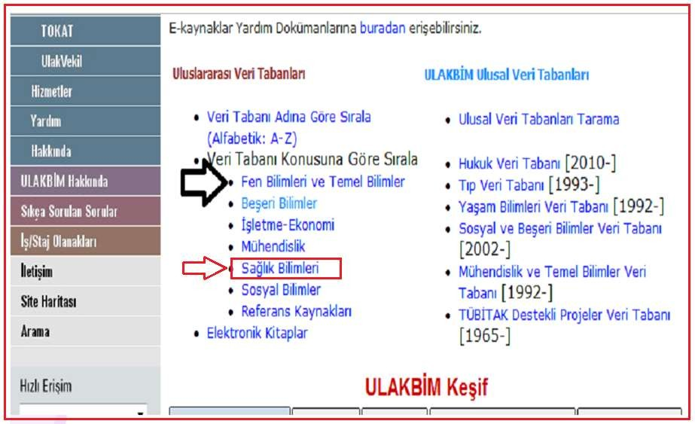
ULAKBİM
41

Slide 42
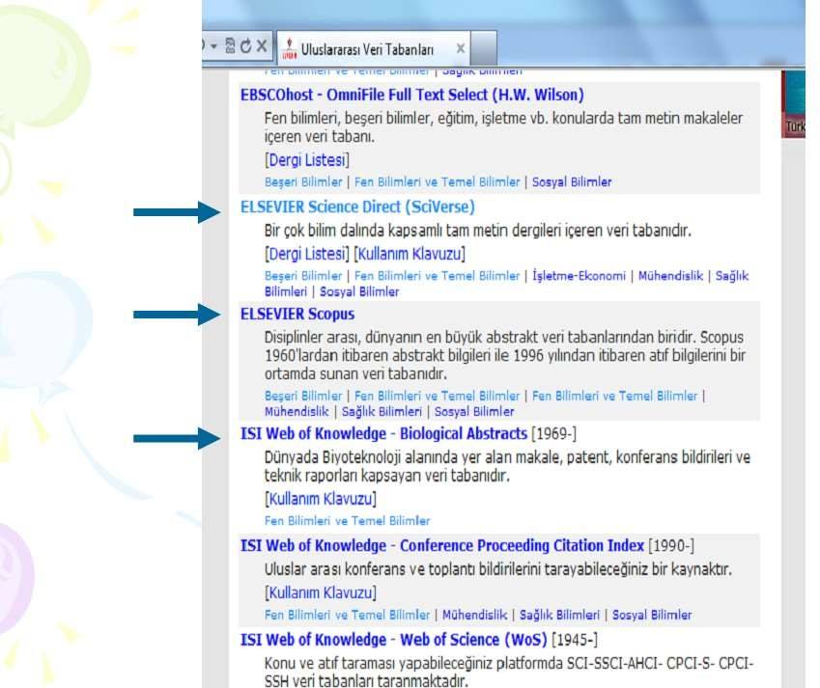
ULAKBİM

Slide 43

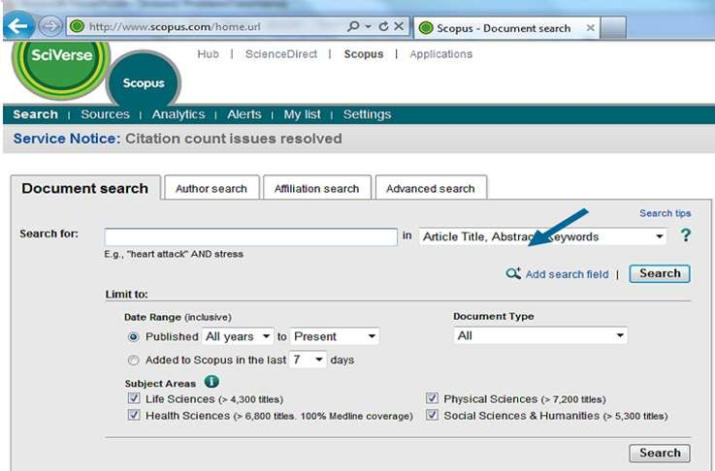
Scopus Veritabanı
Scopus EKUAL
Veritabanı kapsamında
TUBİTAK
üniversite-
lerde 2013’ten
itibaren erişime
açılmıştır
Makale özetlerini, atıfları, tam dokümanları son kullanıcıya sunar
Bir Elsevier kuruluşudur ve
içerisinde 18 000 dergi bulundurur
Erişim Linki:
http://www.scopus.com/home.url

Slide 44


PubMed Veritabanı
PubMed/Medline, ücretsiz bir biyomedikal
veritabanıdır
Site kitapları moleküler biyoloji, genetik ve
tıp bilimleriyle ilgili konulara ışık tutar
Sağlık bilimleri konusunda yapılan uluslararası makaleler siteden izlenebilir
PMID (PubMed Identifier) makalelere
PubMed tarafından tayin edilmiş numaradır
2015 yılı itibariyle 26 milyondan fazla PMID numarası vardır ve her yıl yaklaşık 1 milyon yeni numara eklenir

Slide 45
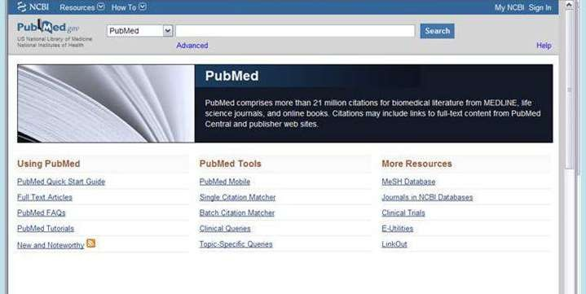
PubMed Veritabanı

Slide 46

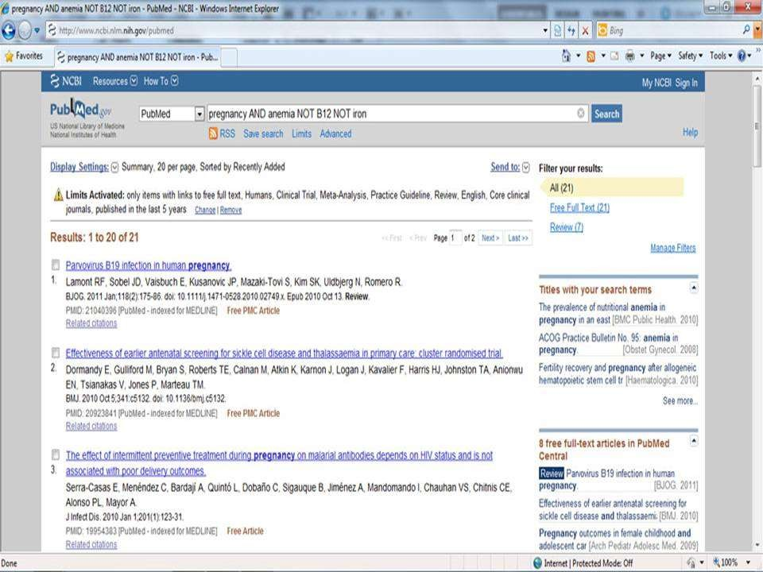
PubMed Veritabanı
46

Slide 47


Science Direct
Science Direct de bir Elsevier kuruluşudur
İçerisinde 2500 Dergi ve 6000 e-kitap bulunur
Yaklaşık 10 milyon makale taramak mümkündür

Slide 48

Embase (Excerpta Medica)
Embase (Excerpta Medica) bir biyomedikal ve farmakolojik veri tabanıdır
1847 den bu yana bünyesinde 23 milyon kayıt bulundurur

Slide 49



Tez Arama

Slide 50

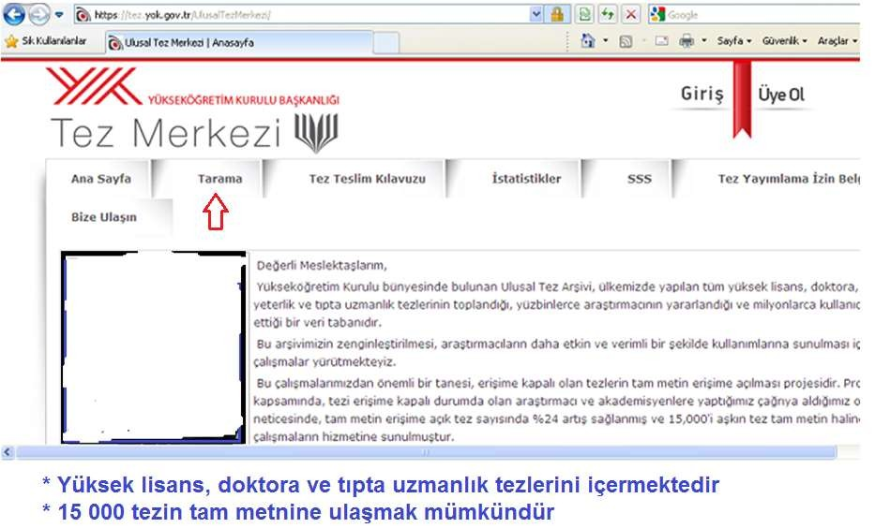
Tez Arama

Slide 51
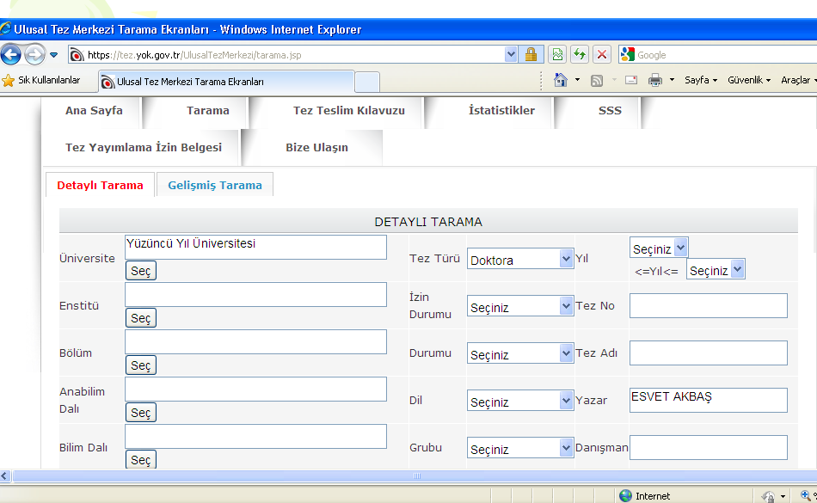
Tez Arama

Slide 52

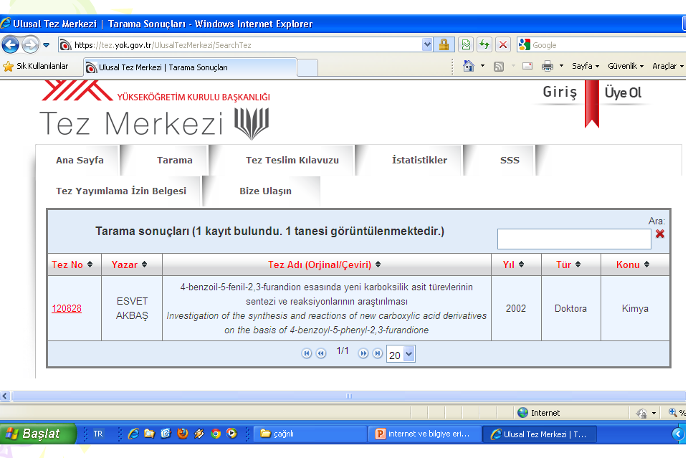
Tez Arama

Slide 53

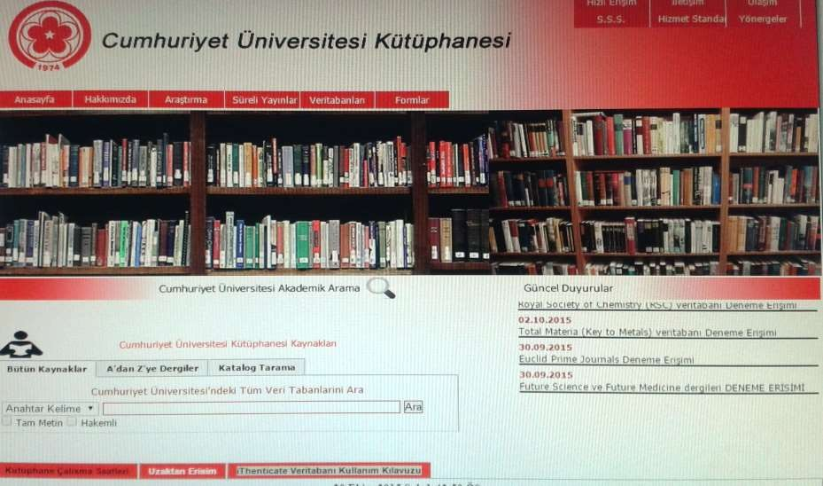
Kütüphaneden Tarama
53

Slide 54

Teşekkürler
54

